Slide 1
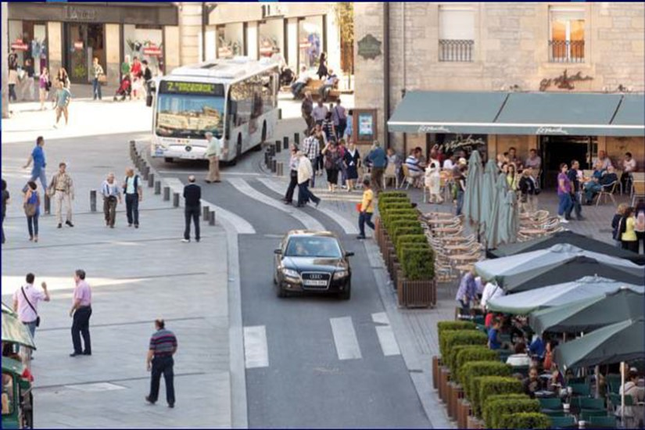
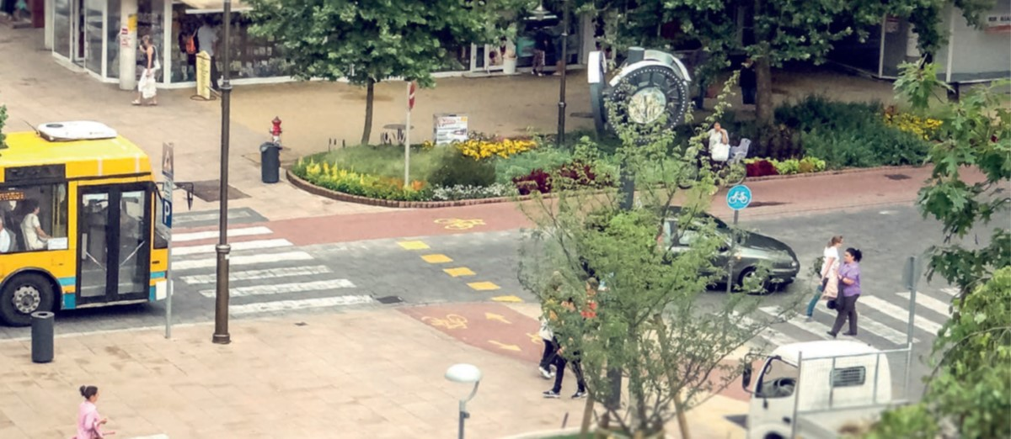
Fenntartható városi mobilitási tervek és programok
Városi közlekedés 15. előadás
dr. habil Gulyás András
ny. egyetemi docens

Slide 2
Az előadás tartalma
Fenntartható városi mobilitási tervek
Városi mobilitási terv – lépések
Városi mobilitási terv – módszerek
Városi mobilitási terv – előnyök
Fenntartható városi mobilitási programok – az EU CIVITAS programja
Példa fenntartható városi mobilitási tervre - Zalaegerszeg
2/30

Slide 3
Fenntartható városi mobilitási tervek
Az Európai Unióban 2007-ben megjelent a városi mobilitás új kultúráját célzó Zöld Könyv, mely foglalkozott a városi mobilitási problémákkal és azok lehetséges megoldásaival. A témák között szerepelt a forgalom szabad lefolyása, a zöldebb város, az intelligensebb megoldások, a minden polgár számára elérhető biztonságos városi közlekedés megteremtése.
Az Európai Bizottság 2009-ben elfogadta a városi mobilitás cselekvési tervét. A 2011-ben új kiadásban megjelent, átdolgozott, fenntartható közlekedési témájú Fehér Könyv szintén tartalmaz a városi közlekedéssel, a jövőbeni városi mobilitással kapcsolatos elgondolásokat és feladatokat.
3/30

Slide 4
Fenntartható városi mobilitási tervek
Az Európai Bizottság által javasolt Fenntartható városi mobilitási terv (Sustainable Urban Mobility Plan, SUMP) egy olyan stratégiai terv, amely a meglévő tervezési gyakorlaton alapulva az emberek jelenlegi és jövőbeni reális mobilitási igényeinek kielégítésével foglalkozik.
A terv célja az érintettek bevonásával a jobb életminőség elérése a városban és környékén, figyelembe véve az integráció és az értékelés szükségességét.
A Fehér Könyv javasolta annak vizsgálatát, hogy az ilyen tervek elkészítése kötelező legyen bizonyos városnagyságok esetén, mint az EU társfinanszírozás elnyerésének alapfeltétele.
4/30

Slide 5
Fenntartható városi mobilitási tervek
A Fenntartható városi mobilitási terv olyan közlekedési rendszert irányoz elő, melynek jellemzői:
  mindenki számára biztosítja a munkahelyek és a szolgáltatások elérhetőségét,
  javítja a közlekedés biztonságát és a közbiztonságot,
  csökkenti a szennyezést, az üvegház-hatású gázok kibocsátását és az energia-fogyasztást,
  a személyek és az áruk szállításában növeli a gazdaságosságot és a költség-hatékonyságot,
  vonzóbb és jobb minőségű városi környezetet alakít ki.
Forrás: Rupprecht Consult: Fenntartható városi mobilitási tervek.
5/30

Slide 6
Fenntartható városi mobilitási tervek
Az irányelvek és intézkedések, egyaránt vonatkoznak a közlekedés minden módjára és formájára a teljes városi agglomerációban, beleértve az egyéni és a közösségi közlekedést, a személyszállítást és az áruszállítást, a motorizált és a nem motorizált közlekedési módokat, valamint a mozgó járművek forgalmát és az álló járművek parkolását.
A városi mobilitás menedzselése új szervezési, irányítási, üzleti jellegű finanszírozási, életmódhoz igazodó szolgáltatási hozzáállást igényel. A városi és a regionális tervezés során egyaránt törekedni kell a jövőbeni közlekedési igények alacsonyabb szinten tartására.
Forrás: Rupprecht Consult: Fenntartható városi mobilitási tervek.
6/30

Slide 7
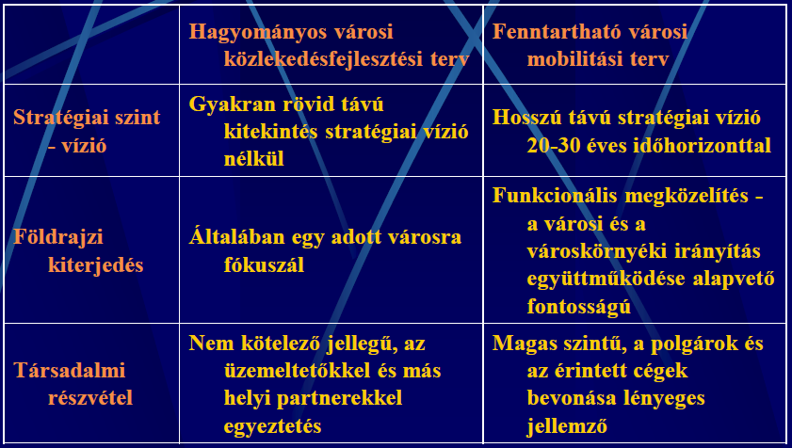
Fenntartható városi mobilitási tervek
Forrás: Rupprecht Consult and Edinburgh Napier University: The State-of-the-Art of Sustainable
Urban Mobility Plans in Europe. 2011.
7/30

Slide 8
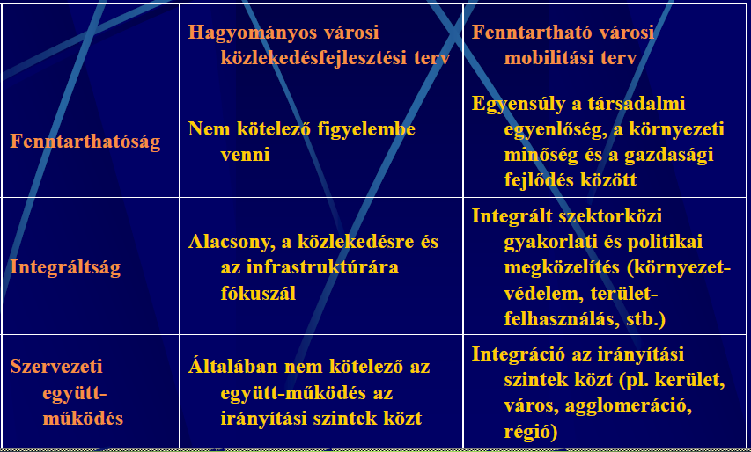
Fenntartható városi mobilitási tervek
Forrás: Rupprecht Consult and Edinburgh Napier University: The State-of-the-Art of Sustainable
Urban Mobility Plans in Europe. 2011.
8/30

Slide 9
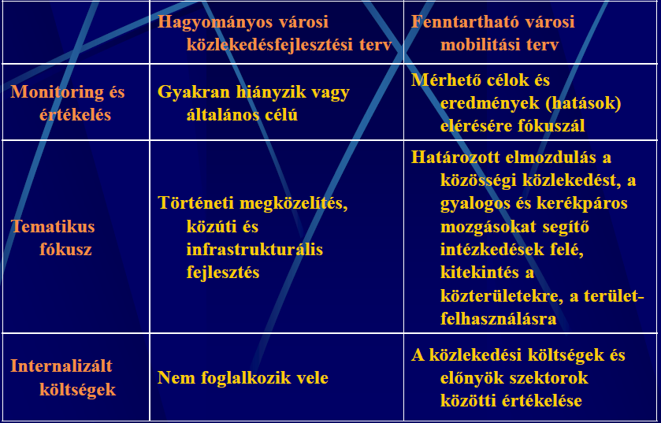
Fenntartható városi mobilitási tervek
Forrás: Rupprecht Consult and Edinburgh Napier University: The State-of-the-Art of Sustainable
Urban Mobility Plans in Europe. 2011.
9/30

Slide 10
Városi mobilitási terv - lépések
A városi mobilitási terv kidolgozásának lépései
Kiindulás: „Szeretnénk városunk lakóinak közlekedési feltételeit és életminőségét javítani”
I. fázis: Gondos előkészítés
A sikeres tervhez szükséges képességek meghatározása
  Elkötelezettség a fenntartható mobilitás alapelvei iránt
  A nemzeti és regionális keretek hatásainak értékelése
  Önértékelés
  Erőforrások rendelkezésre állásának vizsgálata
  Alapvető ütemezés meghatározása
  Kulcsszereplők és érintettek azonosítása
Forrás: Rupprecht Consult (Sebastian Bührmann, Frank Wefering, Siegfried Rupprecht): Guidelines.
Developing and Implementing a Sustainable Urban Mobility Plan. 2011.
10/30

Slide 11
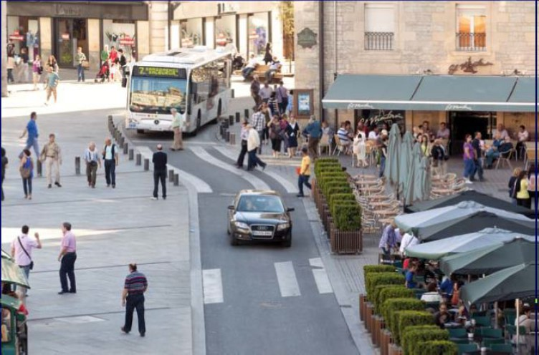
Városi mobilitási terv - lépések
A tervezés menetének és fókuszának meghatározása
  Határokon és hatáskörökön felülemelkedő látásmód
  A szakpolitikák összehangolására és integrált tervezési
  megközelítésre való törekvés
  A lakosság és más érintettek bevonásának megtervezése
  Megállapodás a munkatervről és az irányítási rendről
A mobilitási helyzet elemzése és forgatókönyvek
  Problémák és lehetőségek elemzése
  Forgatókönyvek kidolgozása
Forrás: Rupprecht Consult (Sebastian Bührmann, Frank Wefering, Siegfried Rupprecht): Guidelines.
Developing and Implementing a Sustainable Urban Mobility Plan. 2011.
11/30

Slide 12
Városi mobilitási terv - lépések
II. fázis: Ésszerű és átlátható célmeghatározás
Átfogó jövőkép meghatározása
  Átfogó jövőkép meghatározása a közlekedésben és azon túl
  A lakosság és más érintettek aktív tájékoztatása
Prioritások és mérhető célok meghatározása
  A mobilitás célrendszerének meghatározása
  SMART (Specifikus, Mérhető, Átlátható, Reális, Teljesíthető) célok megfogalmazása
Hatékony intézkedéscsomagok összeállítása
  A leghatékonyabb intézkedések beazonosítása
  Más városok tapasztalatainak figyelembe vétele
  Az ár-érték arány szem előtt tartása
  Szinergiák megteremtése
Forrás: Rupprecht Consult (Sebastian Bührmann, Frank Wefering, Siegfried Rupprecht): Guidelines.
Developing and Implementing a Sustainable Urban Mobility Plan. 2011.
12/30

Slide 13
Városi mobilitási terv - lépések
III. fázis: A terv kidolgozása
Felelősségi körök meghatározása, források hozzárendelése
  Források és felelősségek hozzárendelése
  Cselekvési terv és költségvetés készítése
Monitoring és értékelési rendszer kidolgozása és beépítése a tervbe
  Monitoring és értékelési szempontok meghatározása
A Fenntartható városi mobilitási terv jóváhagyása
  Minőségellenőrzés
  Jóváhagyás a város vezetése (önkormányzati közgyűlés) által
  A terv elfogadottságának és támogatottságának erősítése
Forrás: Rupprecht Consult (Sebastian Bührmann, Frank Wefering, Siegfried Rupprecht): Guidelines.
Developing and Implementing a Sustainable Urban Mobility Plan. 2011.
13/30

Slide 14
Városi mobilitási terv - lépések
IV. fázis: A terv végrehajtása
A végrehajtás során megfelelő irányítás és kommunikáció biztosítása
  A terv megvalósulásának irányítása
  Az érintettek tájékoztatása és bevonása
  A céloknak megfelelő előrehaladás ellenőrzése
Visszacsatolás, tanulságok levonása
  Rendszeres frissítés, naprakész terv
  A célok elérésének vizsgálata – a siker- és kudarctényezők
  megértése
  A következő tervciklus új kihívásainak rögzítése
Forrás: Rupprecht Consult (Sebastian Bührmann, Frank Wefering, Siegfried Rupprecht): Guidelines.
Developing and Implementing a Sustainable Urban Mobility Plan. 2011.
14/30

Slide 15
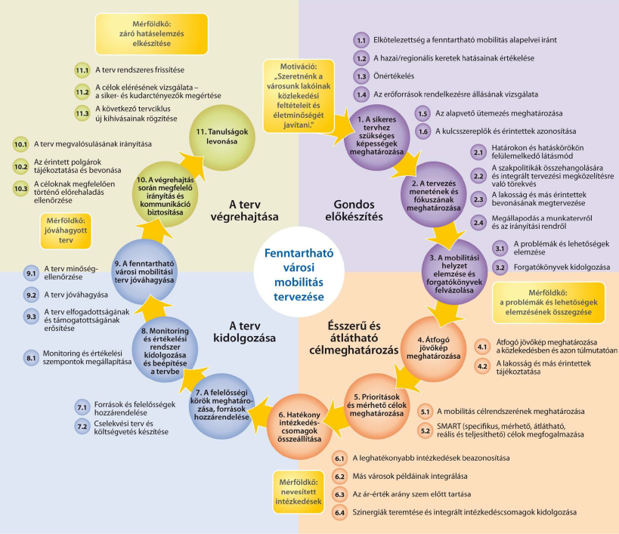
Városi mobilitási terv - lépések
Forrás: Fenntartható Városi Mobilitási
Tervek kidolgozása és végrehajtása Útmutató 2014
15/30

Slide 16
Városi mobilitási terv - módszerek
Az alkalmazásra javasolt módszer fő jellemzői:
  részvételen alapuló megközelítés,
  fenntarthatóság iránti elkötelezettség,
  integrált szemléletmód,
  átfogó fenntartható fejlesztési stratégiába ágyazott jövőkép,
  a közlekedés költségeinek és hasznainak számbavétele.
A városi mobilitási jövőképek, szcenáriók elkészítésekor használható eljárások:
  integrált közlekedési és terület-felhasználási tervező rendszerek,
  négy lépcsős közlekedési modellezés,
  multimodális modellek,
  egy módra vonatkozó (unimodális) modellek,
  mikroszimulációs tervező programok.
Forrás: Rupprecht Consult: Fenntartható városi mobilitási tervek.
16/30

Slide 17
Fenntartható városi mobilitási programok
A fenntartható városi közlekedésre irányuló kutatások és fejlesztések átfogó európai programja a CIVITAS (City – VITAlity - Sustainability, azaz város – élhetőség - fenntarthatóság) melynek projektjei az Európai Bizottság társfinanszírozásával valósulnak meg.
A CIVITAS program célja a hagyományos városi közlekedés radikális megváltoztatása integrált fenntartható városi közlekedési stratégiák és intézkedések megvalósításával. http://civitas.eu/
  2002-2006 között 19 városban 4 projektcsoport (Pécs),
  2005-2009 között 17 városban 4 projektcsoport (Debrecen),
  2008-2012 között 25 városban 5 projektcsoport,
  2012-2016 között 8 városban 2 projektcsoport,
  2016-2020 között 17 városban 3 projektcsoport.
Forrás: http://civitas.eu/
17/30

Slide 18
Fenntartható városi mobilitási programok
A CIVITAS program fő céljai:
  fenntartható, tiszta és energia-hatékony városi közlekedési megoldások előremozdítása és megvalósítása,
  integrált technológiai és politikai intézkedéscsomagok megvalósítása az energia és közlekedés területén,
  „kritikus tömeg” létrehozása az innovációs piac fejlesztése érdekében.
Forrás: http://civitas.eu/
18/30

Slide 19
Fenntartható városi mobilitási programok
A CIVITAS programban résztvevő városok által kidolgozott és megvalósított integrált stratégiák és megoldások tíz tematikus területre oszthatók fel:
  Autó-független életmód
  Tiszta üzemanyag és jármű
  Közösségi közlekedés
  Igényt befolyásoló stratégiák
  Integrált tervezés
  Mobilitás menedzsment
  Érdekeltek bevonása
  Biztonság
  Közlekedési telematika
  Városi teherszállítás
Forrás: http://civitas.eu/
19/30

Slide 20
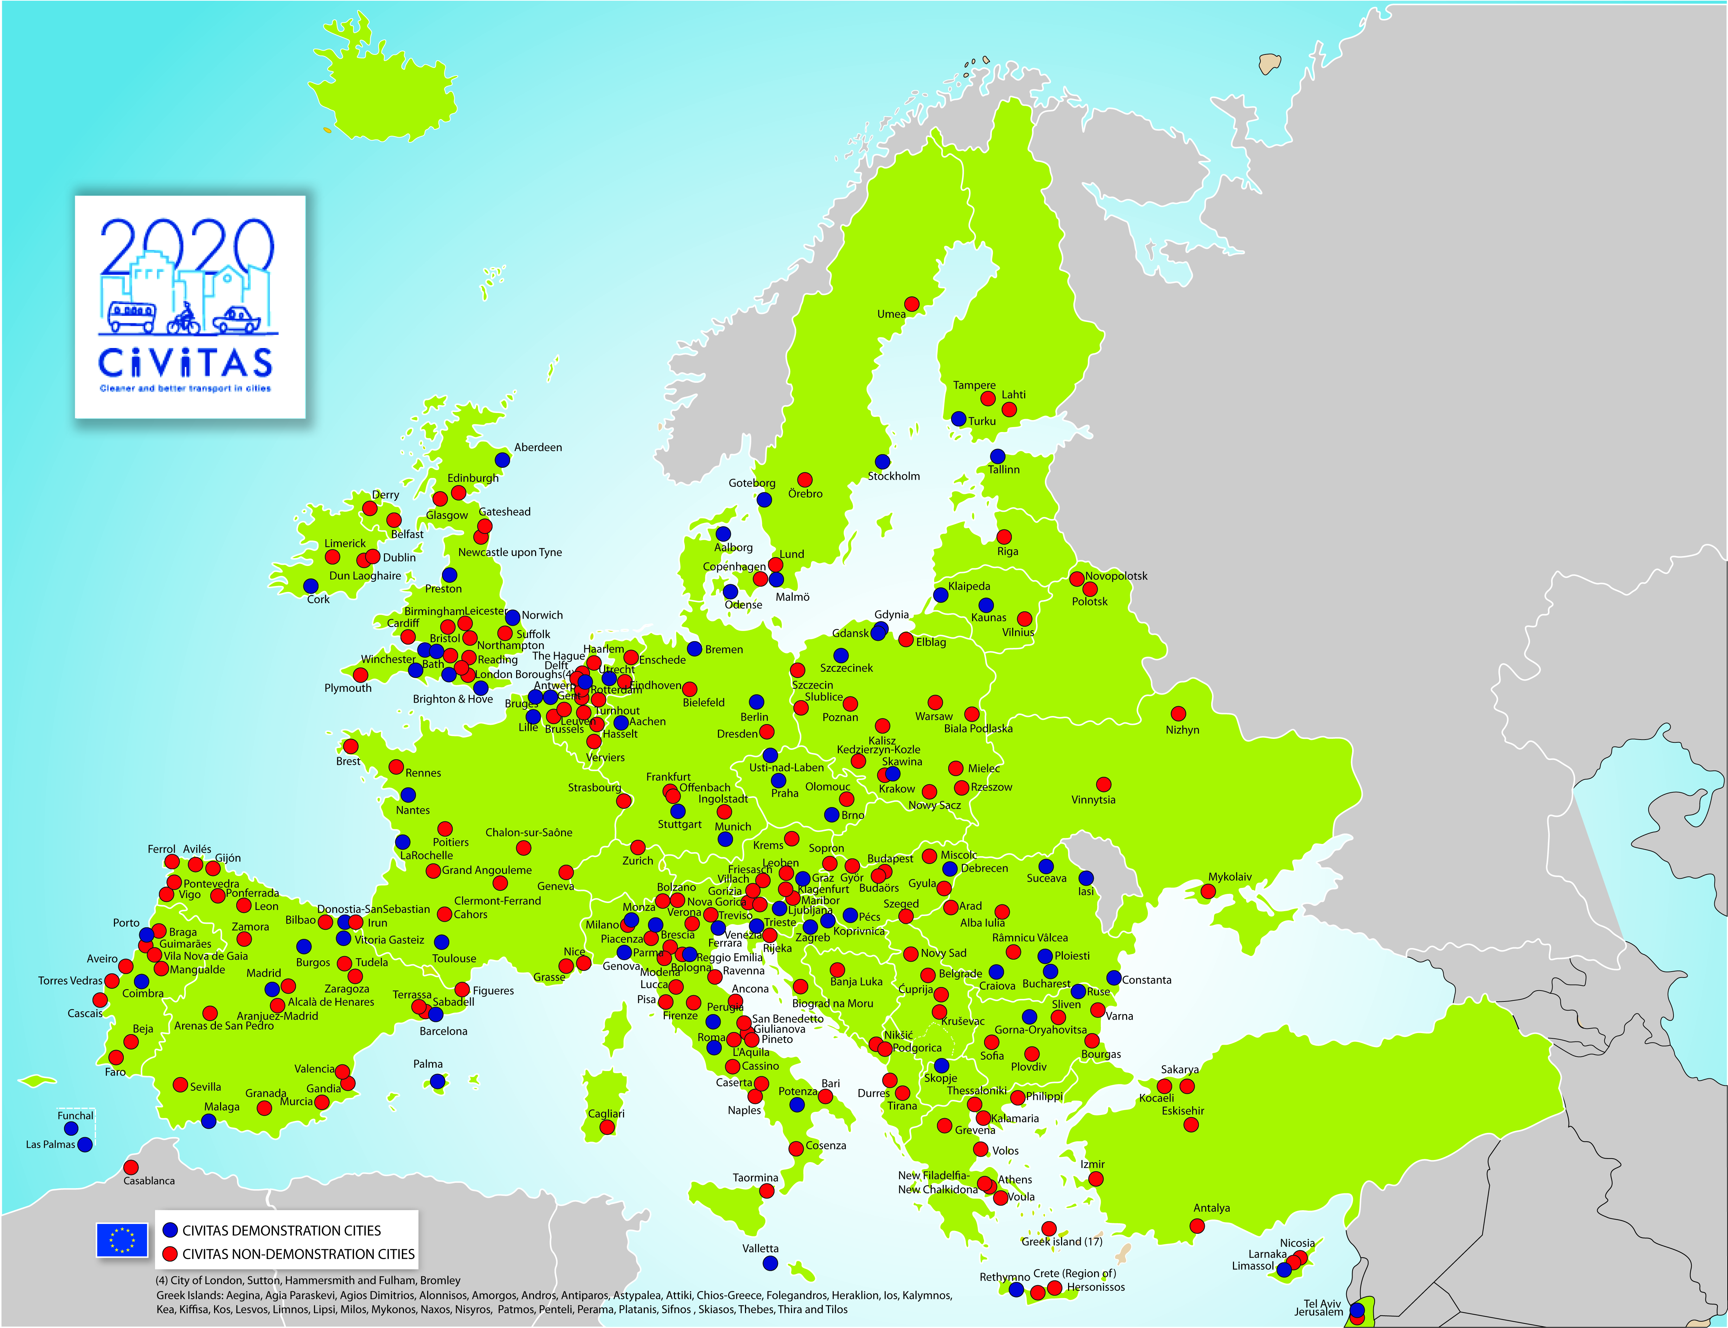
Fenntartható városi mobilitási programok
A CIVITAS programban résztvevő városok
Budapest
Budaörs
Debrecen *
Győr
Gyula
Miskolc
Pécs *
Sopron
Szeged
* demo
20/30
Forrás: http://civitas.eu/

Slide 21
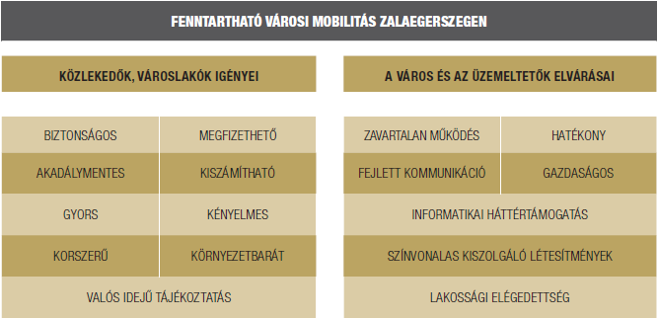
Példa fenntartható városi mobilitási tervre
Zalaegerszeg - a terv célja és jelentősége
Forrás: Zalaegerszeg fenntartható városi mobilitási terve (SUMP) Összefoglaló kötet 2106.
21/30

Slide 22
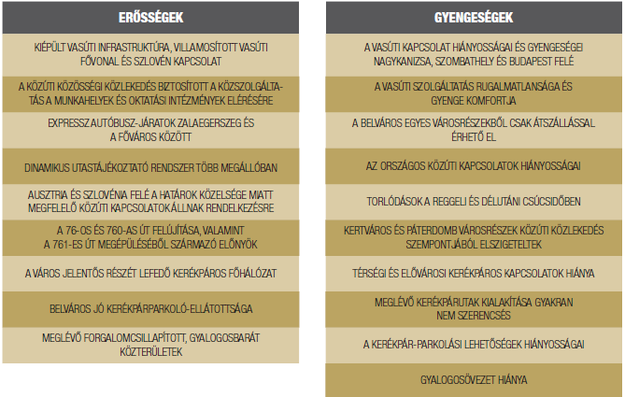
Példa fenntartható városi mobilitási tervre
Zalaegerszeg - lehetőségek és problémák 1.
Forrás: Zalaegerszeg fenntartható városi mobilitási terve (SUMP) Összefoglaló kötet 2106.
22/30

Slide 23
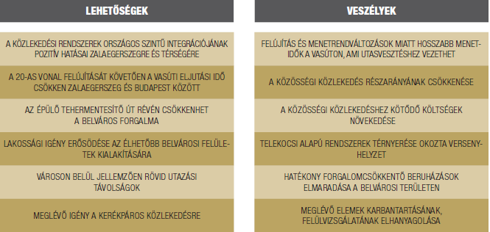
Példa fenntartható városi mobilitási tervre
Zalaegerszeg - lehetőségek és problémák 2.
Forrás: Zalaegerszeg fenntartható városi mobilitási terve (SUMP) Összefoglaló kötet 2106.
23/30

Slide 24
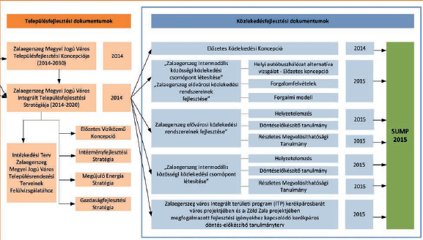
Példa fenntartható városi mobilitási tervre
Zalaegerszeg - illeszkedés a meglévő tervekhez
Forrás: Zalaegerszeg fenntartható városi mobilitási terve (SUMP) Összefoglaló kötet 2106.
24/30

Slide 25
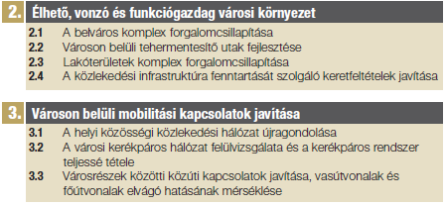
Példa fenntartható városi mobilitási tervre
Zalaegerszeg – célrendszer (részlet)
Forrás: Zalaegerszeg fenntartható városi mobilitási terve (SUMP) Összefoglaló kötet 2106.
25/30

Slide 26
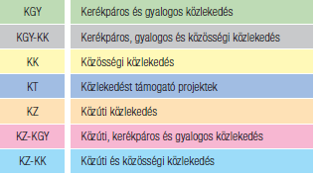
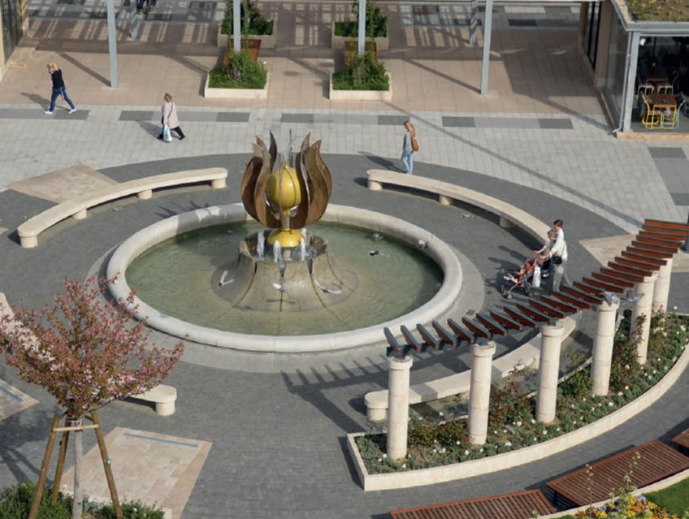
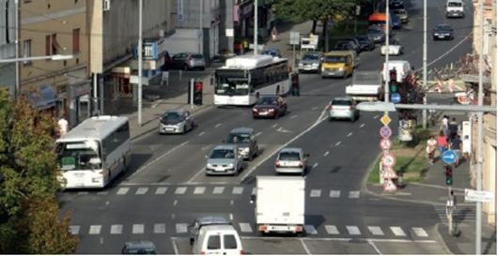
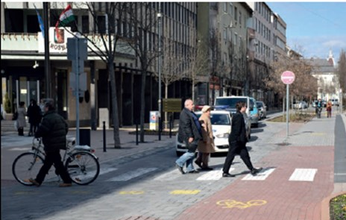
Példa fenntartható városi mobilitási tervre
Zalaegerszeg – eszközrendszer (projektek)
Forrás: Zalaegerszeg fenntartható városi mobilitási terve (SUMP) Összefoglaló kötet 2106.
26/30

Slide 27
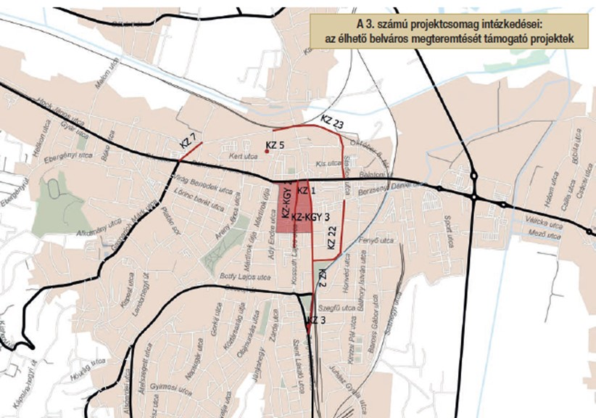

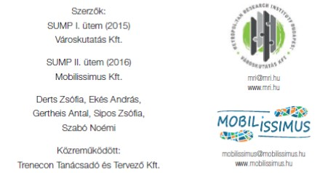
Példa fenntartható városi mobilitási tervre
Zalaegerszeg – megvalósítási javaslatok
Forrás: Zalaegerszeg fenntartható városi mobilitási terve (SUMP) Összefoglaló kötet 2106.
27/30

Slide 28

Szakirodalom
A Fenntartható Városi Mobilitási Tervek kidolgozása és végrehajtása Útmutató 2014 elérhető magyarul:
http://bump-mobility.eu/en/news/sump-guidelines-in-hungarian-now-available-on-line.aspx
2. Kiadás angolul (2019):
https://www.eltis.org/mobility-plans/sump-guidelines
28/30

Slide 29
Összefoglalás
A fő alapelv a fenntartható mobilitás biztosítása élhető városokban.
Az Európai Bizottság által javasolt Fenntartható városi mobilitási terv az emberek reális mobilitási igényeinek kielégítésével foglalkozik.
A fenntartható városi mobilitás-tervezés során az emberek kerülnek a fókuszba az autók és a forgalom helyett, célja a jobb minőségű, élhető városi környezet kialakítása.
A fenntartható városi közlekedésre irányuló kutatások és fejlesztések átfogó európai programja a CIVITAS.
29/30

Slide 30
Köszönöm figyelmüket!
Dr. habil Gulyás András
e-mail: gulyasandras@hotmail.com
30/30

